Slide 1
Lecture
e, eu, oeu (jour1)

Slide 2
Activité 1 : Recherche de graphèmes
Consigne
Déplace les cartons lettre pour former des sons contenant la lettre e :
A
A
A
A
A
A
E
E
E
E
E
E
E
V
V
V
V
V
V
V
R
R
R
R
R
R
U
U
U
U
U
U
I
I
I
I
I
I
L
L
L
L
L
O
O
O
O
O
O
N
N
N
N
N
N
N
N
M
M
M
M
M
M
M
M

Slide 3
Ecoute bien, je vais te dire des sons. Il faut que tu reconstitues un mot avec ces sons
Activité 2 : Fusion de sons pour trouver un mot
Aide :
[ə] [R] [ə]
heureux
urehuex
[p] [œ] [R]
peur
eurp
[p] [ə] [R] [ə]
peureux
uepurex
[o] [t] [œ] [R]
hauteur
ruatueh
[ʃ] [œ] [v] [ə]
cheveux
chxueveu

Slide 4
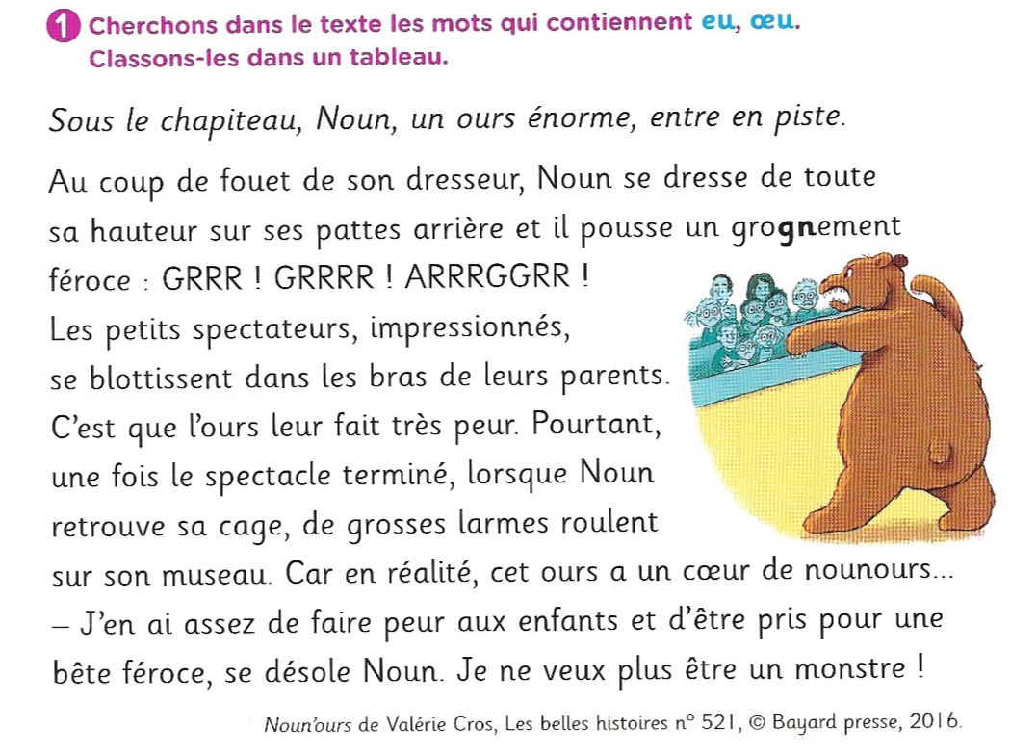
Lecture du texte

Slide 5
CORRECTION

Slide 6
2
Je classe les mots dans le tableau :
eu | oeu
dresseur
hauteur
spectateurs
leurs
leur
peur
coeur
veux

Slide 7
CORRECTION
2
Je classe les mots dans le tableau :
eu | oeu
dresseur
coeur
leur
hauteur
peur
spectateurs
leurs
veux

Slide 9
4 exercices à faire en ligne : cliquer sur le rond bleu avec la flèche blanche pour y accéder.
1) Tu peux cliquer sur l’image pour entendre son nom, puis tu dois cliquer sur le son entendu.
2) Avec la souris, colorie le rond qui correspond au son eu/oeu.
3) Clique sur le mot qui correspond à l’image.
4) Dans chaque liste, un mot ne se prononce pas comme les autres, clique dessus.
Adresse à copier si les liens ne fonctionnent pas : https://www.clicmaclasse.fr/activites/sons/eu/son_eu_ex01.html

Slide 10
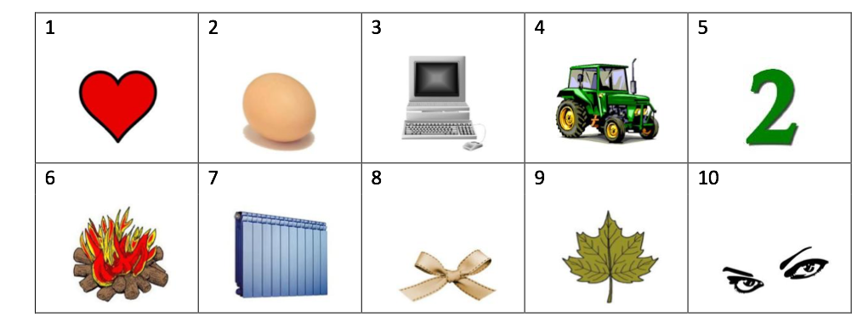
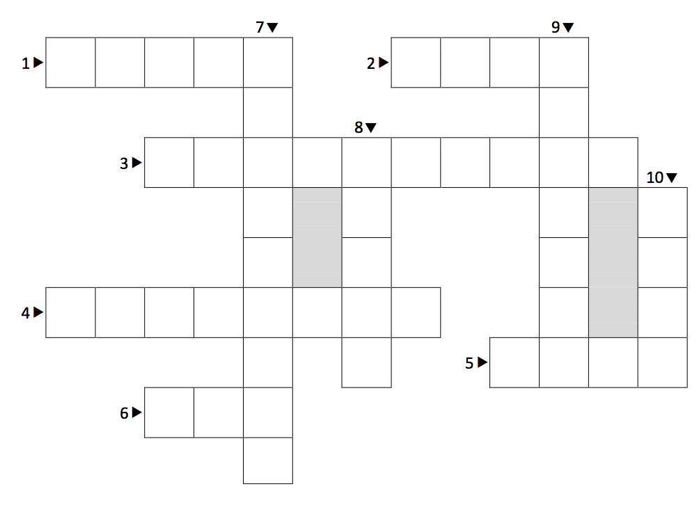
La grille peut être directement remplie sur cet page (j’ai inséré des cadres d’écriture dans chaque case.)
Mots à placer dans la grille :
COEUR
DEUX
FEU
FEUILLE
NOEUD
OEUF
ORDINATEUR
RADIATEUR
TRACTEUR
YEUX

Slide 11
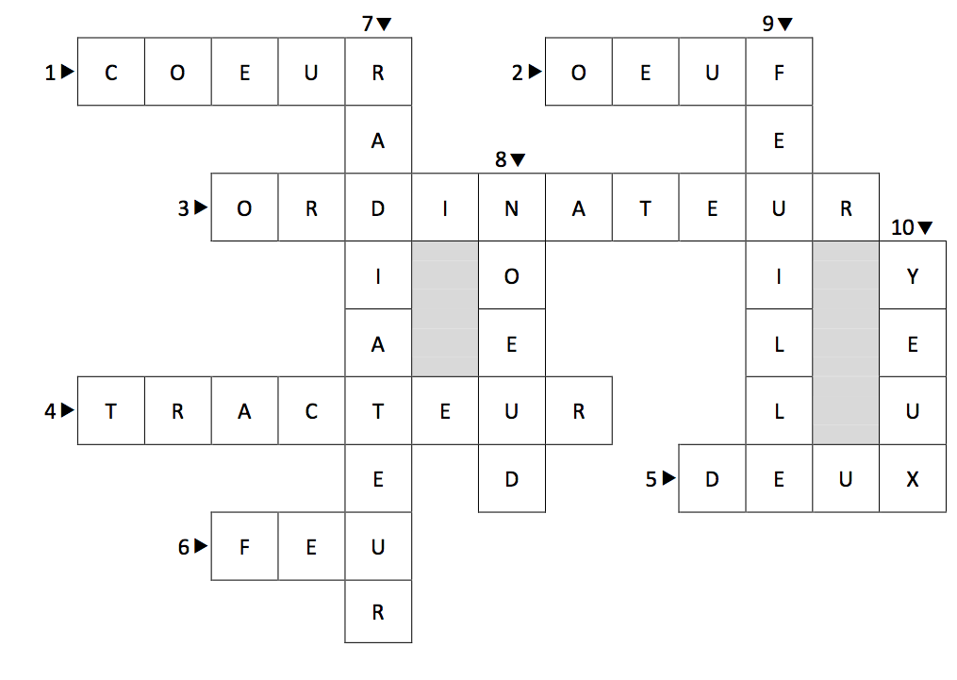
CORRECTION

